Slide 1


CRM权限体系
需求PK

Slide 2
CRM权限体系
需求PK
——主讲人：大壮
业务部门：产品部-业务服务组
业务方：无（业务基建）
相关方：BD部、大客户部、电销部、美妆组、服务商部
PD：大壮、小鱼
PM：凯

Slide 3
CRM权限体系
项目背景：
CRM系统现已支持了5个渠道团队服务门店的需求。
随着业务的发展，这5个渠道相互之间既有合作关系，又有竞争关系，但产品落脚点都在CRM系统上。
我们经常会收到类似的需求反馈，例如：
BD反馈，美妆BD为什么可以看到我的母婴门店？为什么我们不可以看到辖区门店？
服务商反馈，BD不可以看到我们的服务商推品的订单，否则分分钟被切掉。
大BD反馈，凭什么BD可以看辖区门店，我们不可以看单体店？
。。。。。。
主要原因（系统方面）：
现在的CRM系统还是建立在一套销售体系的产品结构，没有对内容（业务、品牌、区域、门店、团队）进行有效的区分，难以及时响应业务上的需求。
例如，“母婴”与“美妆”业务之间需要完全隔离，由于这点无法实现，导致CRM不得不提供临时解决方案，让BD和美妆BD只能看“库容门店”。虽然解决了门店隔离，但副作用是各自无法对自己辖区内的门店有整体的了解。

Slide 4
CRM权限体系
项目背景：
9月末，经过和5个渠道团队负责人及团队进行调研之后，各渠道部门的诉求按逻辑规则梳理如下：
1、母婴业务、美妆业务要完全隔离：
母婴渠道团队（BD、大BD、服务商、电销），只能看母婴类门店，只能看母婴门店的订单；
美妆渠道团队（美妆BD、美妆新签BD、美妆电销、美妆新签电销），只能看美妆类门店，只能看美妆门店的订单；
4、BD、大BD之间，公海的门店都可以看：
没挂大BD的门店，BD都可以看（包括门店详情、AB订单（剔除服务商订单）、小记）；
没挂BD的门店，大BD都可以看（包括门店详情、AB订单（剔除服务商订单）、小记）；
2、服务商业务和BD、大BD业务要完全隔离：
● 服务商：
门店范围：可以看到授权区域母婴门店，库容门店可以看详细信息（仅限服务商合作品牌数据，其他AB类数据不开放）；
订单范围：可以看到授权区域母婴门店的合作品牌B类订单，不可见A类订单和其他B类订单；
拜访小记：只能看授权区域母婴门店的服务商经理、服务商业务员拜访小记；
5、电销、大电销和B类渠道打配合，A类数据可见：
● 母婴电销：
门店范围：可以看到库容母婴门店，库容门店可以看详细信息；
订单范围：可以看到库容门店的A类订单，库容门店的B类订单，剔除服务商合作品牌订单；
拜访小记：只能看库容门店的电销、BD拜访小记；
3、BD、大BD之间，库容门店的B类数据要隔离：
● BD：
门店范围：可以看到辖区母婴门店，库容门店可以看详细信息（包括数据、合作品牌，剔除服务商合作品牌），非库容门店只能看基础信息；
订单范围：可以看到库容母婴门店的A、B类订单，剔除服务商订单；
拜访小记：只能看库容门店的BD、电销拜访小记；
● 大BD：
门店范围：可以看到辖区母婴门店，库容门店可以看详细信息（包括数据、合作品牌，剔除服务商合作品牌），非库容门店只能看基础信息；
订单范围：可以看到库容母婴门店的A、B类订单，剔除服务商订单；
拜访小记：只能看库容门店的大BD、大电销拜访小记；

Slide 5
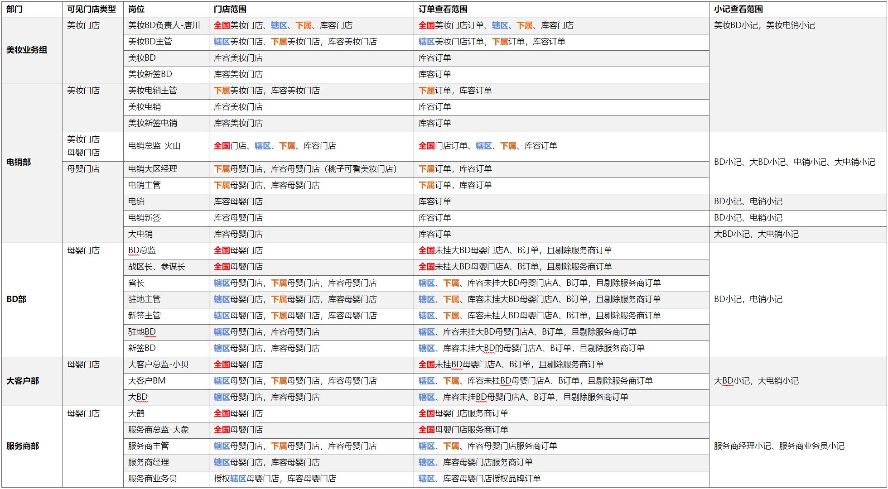
CRM权限体系
项目背景：
按照以上规则梳理后，各渠道岗位下的门店范围、订单范围、小记范围权限表格。

Slide 6
CRM权限体系
项目背景：
基于以上的梳理内容，产品技术共同总结并提炼了一套CRM系统的权限体系模型，以用于CRM支撑多团队的数据需求。这套数据权限共分为五层结构：
1. 业务域：根据行业别来做区分，不同的业务域之间，数据做隔离。例如母婴业务域、美妆业务域，并支持新增业务域。
2. 渠道域：每个业务域下有对应的渠道销售团队承接市场，不同渠道域之间会有业务上的合作与隔离。例如BD和电销之间有A、B类的合作；但BD和大客户之间有门店的隔离。
3. 职能域：每个渠道域下，因为各自业务的推进方式，管理要求，会有不同的职能区分。例如BD部有战区经理、省区经理、主管、BD，服务商有服务商主管、经理、服务商业务员等。
4. 数据范围：每个职能在做业务的时候，根据业务需求，有不同的看数据的范围。例如BD可以看辖区母婴门店，但只能看未挂大BD的门店的详细信息和订单数据；美妆BD只能看库容母婴门店，以及门店的详细信息和订单数据。
5. 使用场景：每个看数据的范围下，分为查看门店基本信息、查看订单数据、以及做具体的操作三种场景。未来还会随着业务需求，做场景的细化拆分。

Slide 7
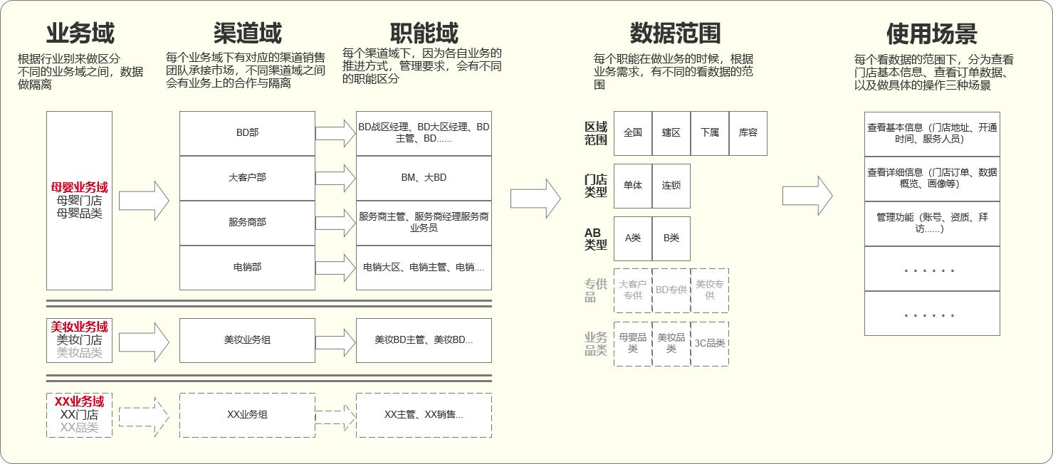
CRM权限体系
项目背景：
基于以上梳理的内容，产品技术共同总结并提炼了一套CRM系统的权限体系模型，以用于CRM支撑多团队的数据需求。这套数据权限共分为五层结构：

Slide 8
CRM权限体系
项目价值：
快速响应渠道团队之间的合作与竞优关系，避免因划分不清，导致渠道之间的竞争影响客户的体验。
1、支撑多渠道团队，共同使用CRM系统服务海拍客客户，但彼此之间可以按照业务的规则做数据的隔离。
2、支持一定程度上的规则调整，响应业务的需求变化。例如现在BD和大BD之间不可以互看门店数据，如果业务规则需要放开，可以通过配置支持；
项目目标：
业务基建，没有量化的结果指标，建议以：
1、产品的迭代周期为考核要求。
2、业务规则梳理并落地为考核要求；

Slide 9
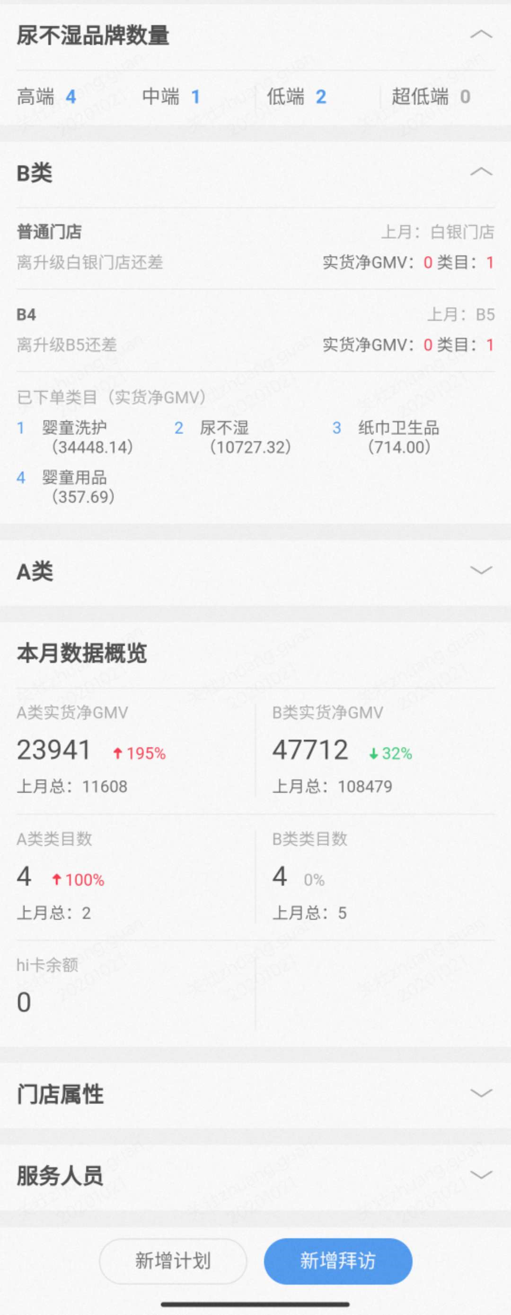
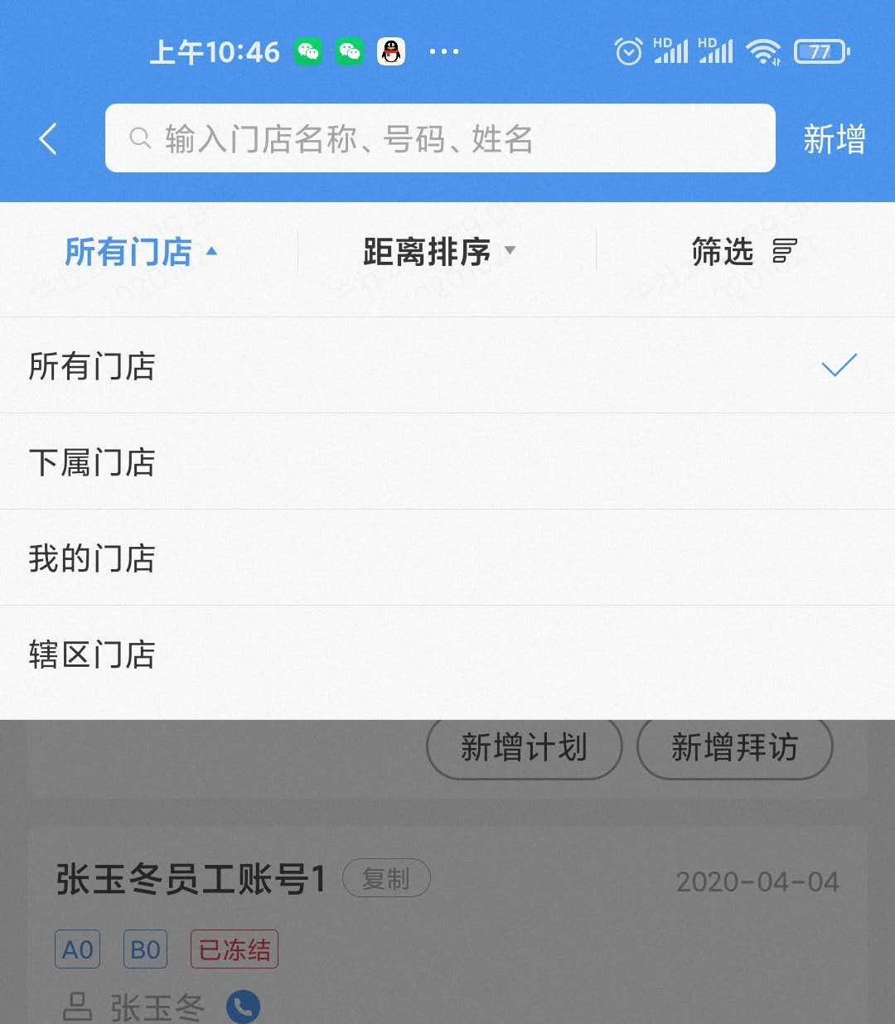
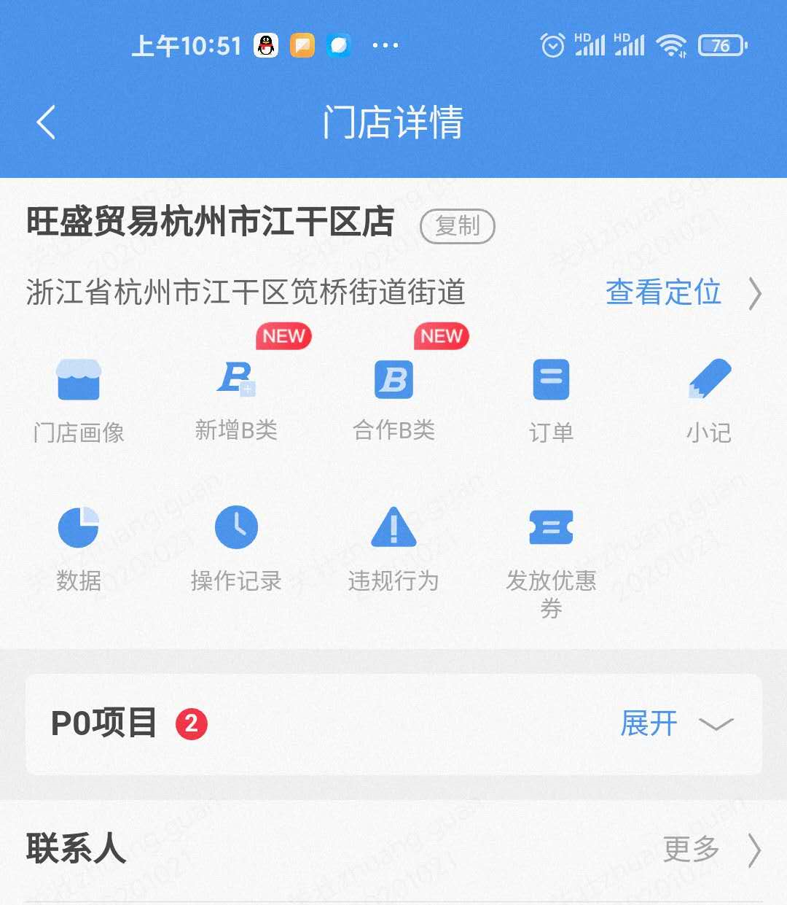
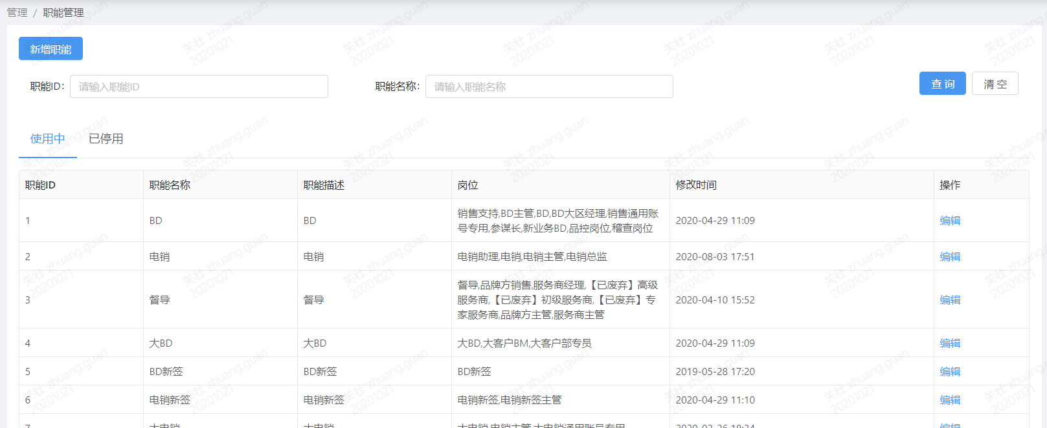
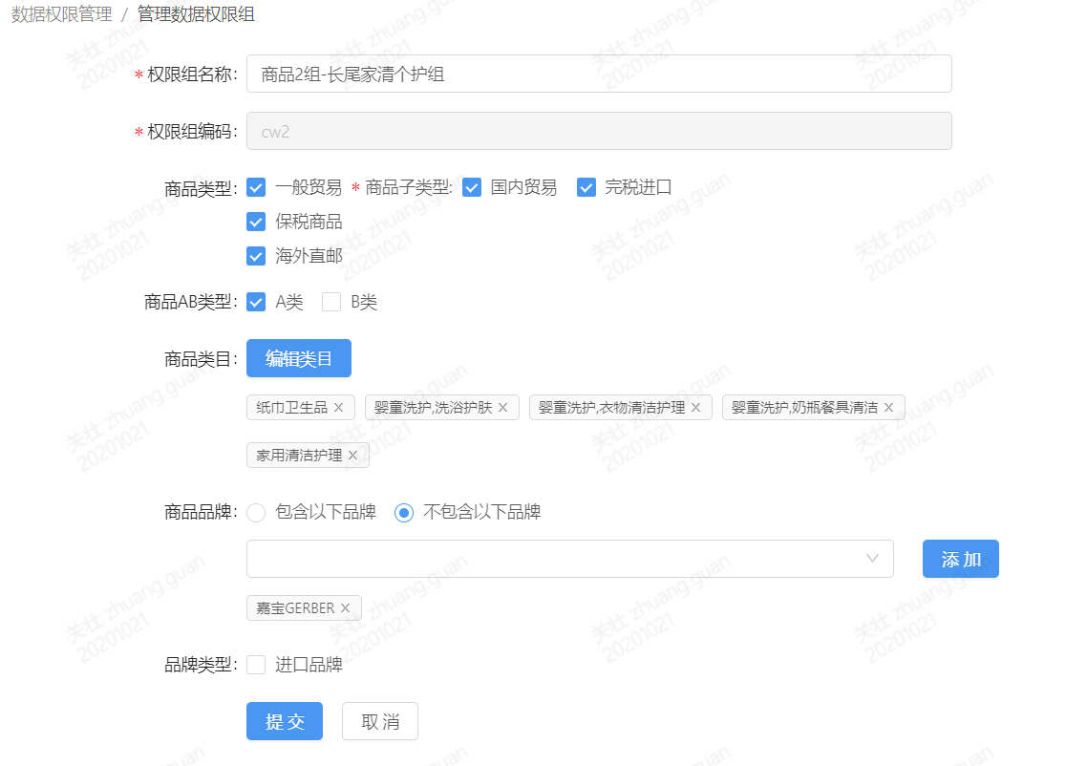
CRM权限体系
按职能开放
核心产品功能：（简述）
业务、渠道配置
（配置团队）
职能权限配置
（职能的功能权限，与合作互斥关系）
数据权限配置
（能看多少范围）
功能场景配置
（可用不可用，可看可不看）
按业务域、团队，支持查看辖区，但非业务域或非团队服务的门店类型不可见
开放功能，开放部分内容范围
按职能开放

Slide 10
CRM权限体系
项目计划：
9月
10月
11月
12月
1月
2月
3月~
产品运营节奏：
渠道部门权限需求梳理（已完成）
业务确认（完成度75%）
业务特殊规则梳理：
门店“携品转网”（母婴转美妆、美妆转母婴）
门店服务团队变更（BD和大BD谁有能力谁做）
门店状态变更（关店、转让、连锁转单体，单体转连锁）
产品研发预期节奏：
方案设计
评审、设计
研发-第一期
第二期（需要跨开发线支持）
第三期迭代
解决辖区门店需求
解决辖区订单需求
解决服务商业务员和服务商经理打通的需求

Slide 11
谢谢观看！

